Slide 1
Лекция
Дифференциальный криптоанализ

Slide 2
Принцип Керхгоффа
Согласно этому принципу предполагается, что в данной модели любому пользователю известно все, за исключением ключа расшифрования Крш.
Основные типы криптографических атак:
1) только при известной криптограмме Е;
2) при известной криптограмме Е и соответствующей ей части сообщения M;
3) при специально выбранном сообщении M и соответствующей ему криптограмме E.

Slide 3
X1
X2
Xi
Xn
Схема подстановки
S-блок
Y1
Y2
Y3
Yn

Slide 7
ВЛИЯНИЕ РАУНДОВЫХ КЛЮЧЕЙ НА ВЫХОДНЫЕ РАЗНОСТИ

Slide 9
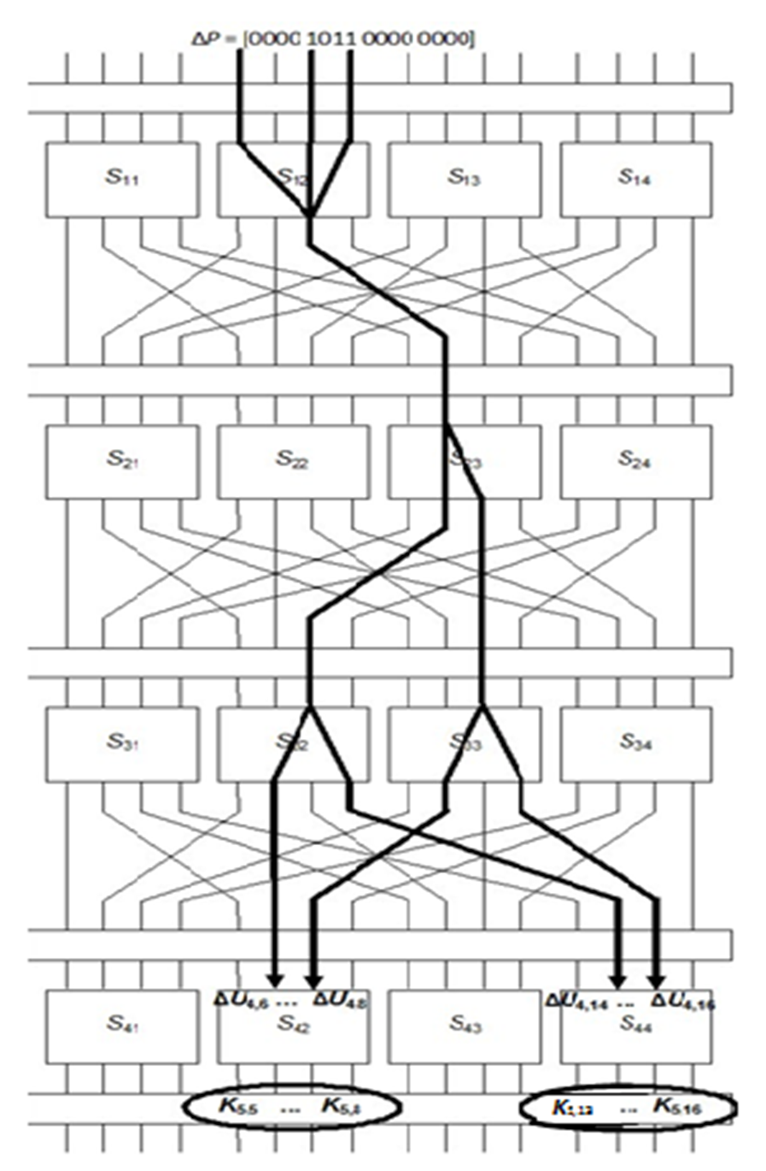

Slide 17
Построение блоковых шифров, доказуемо стойких к линейному и дифференциальному криптоанализу

Slide 18
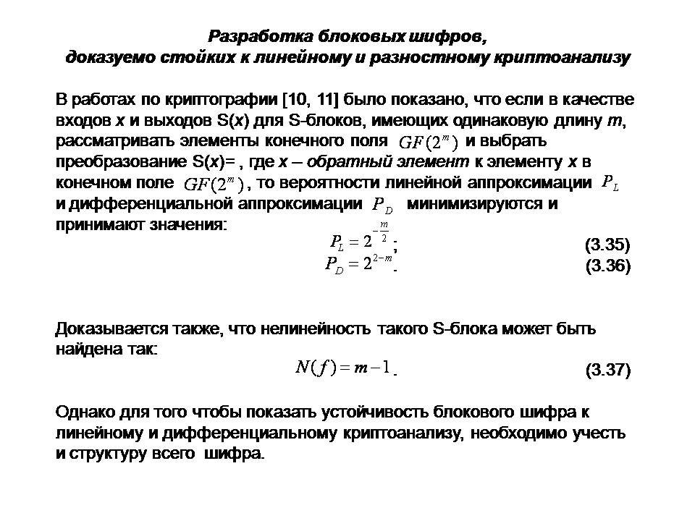
2

Slide 19
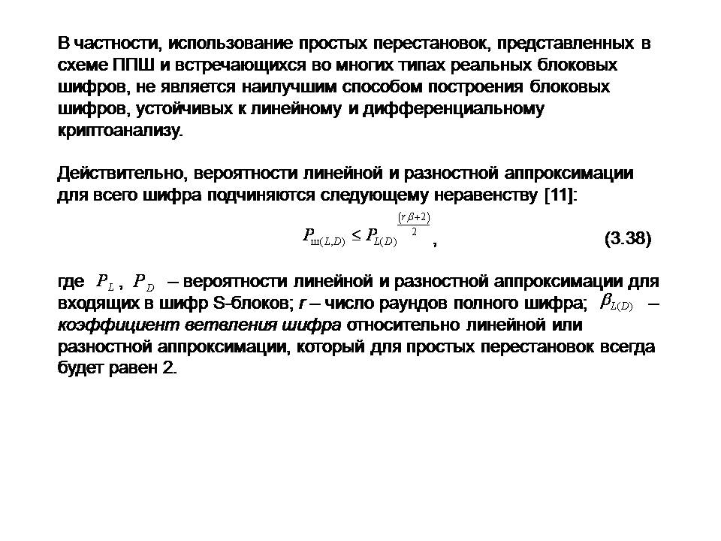
3

Slide 20
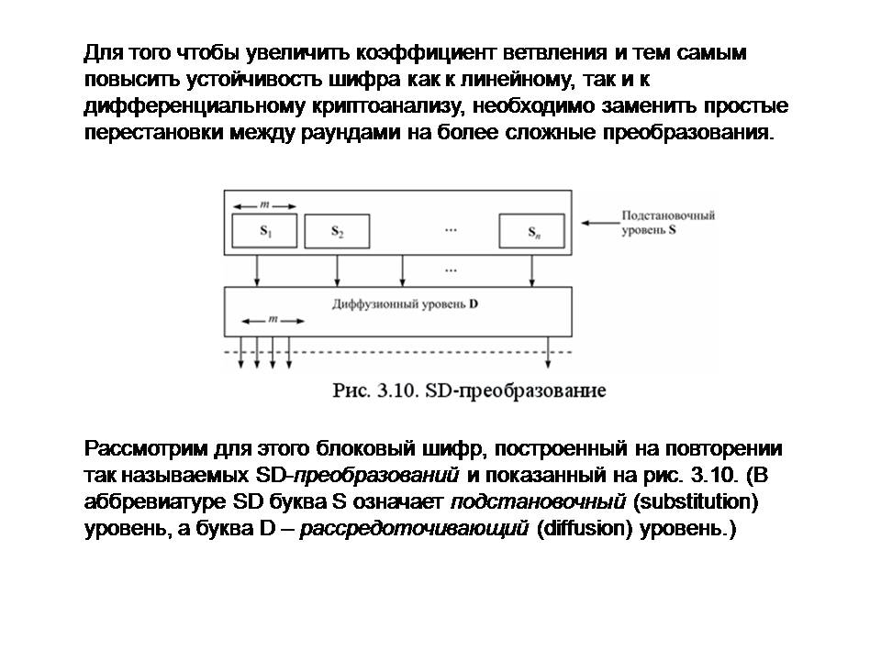
4

Slide 21
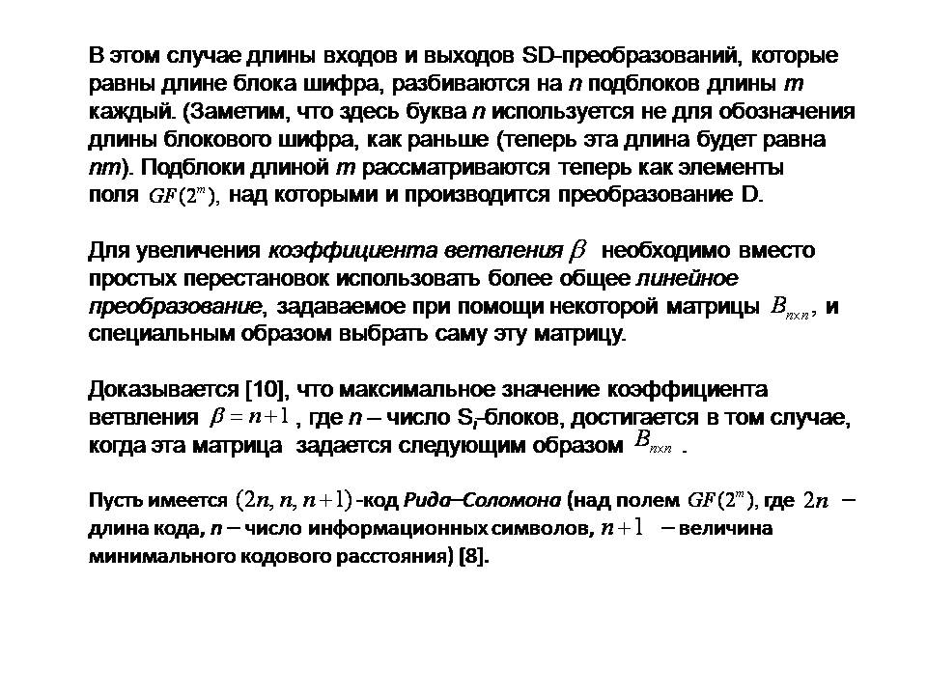
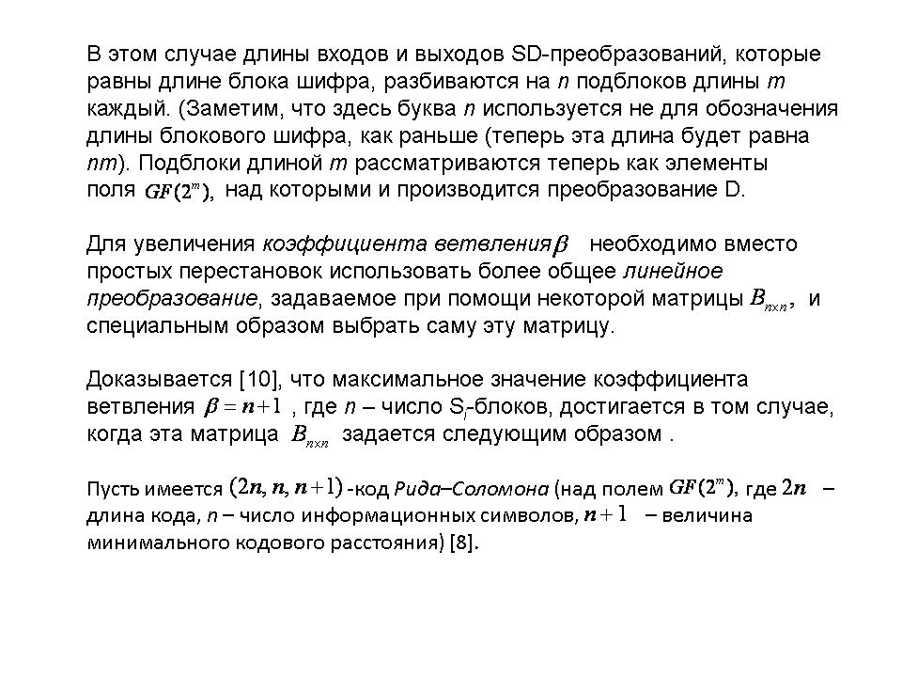
5

Slide 22
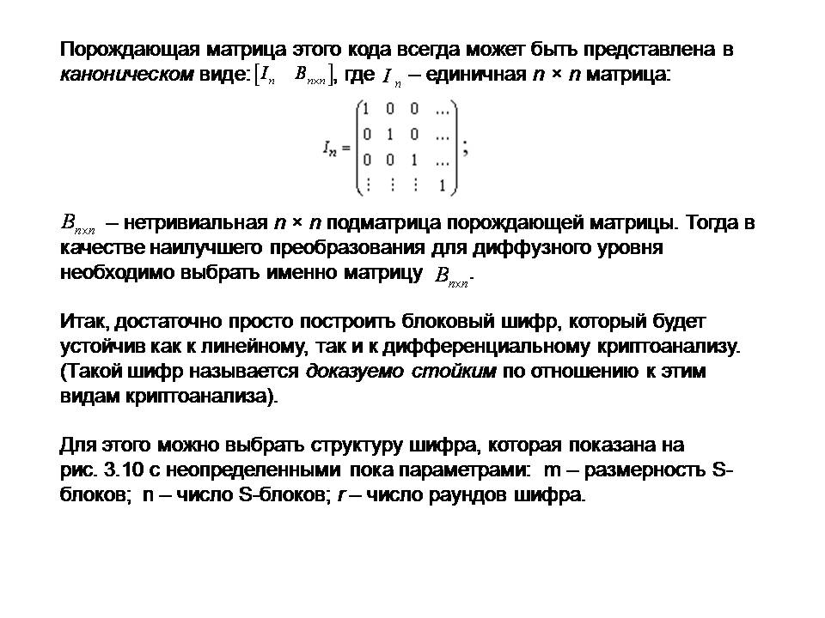
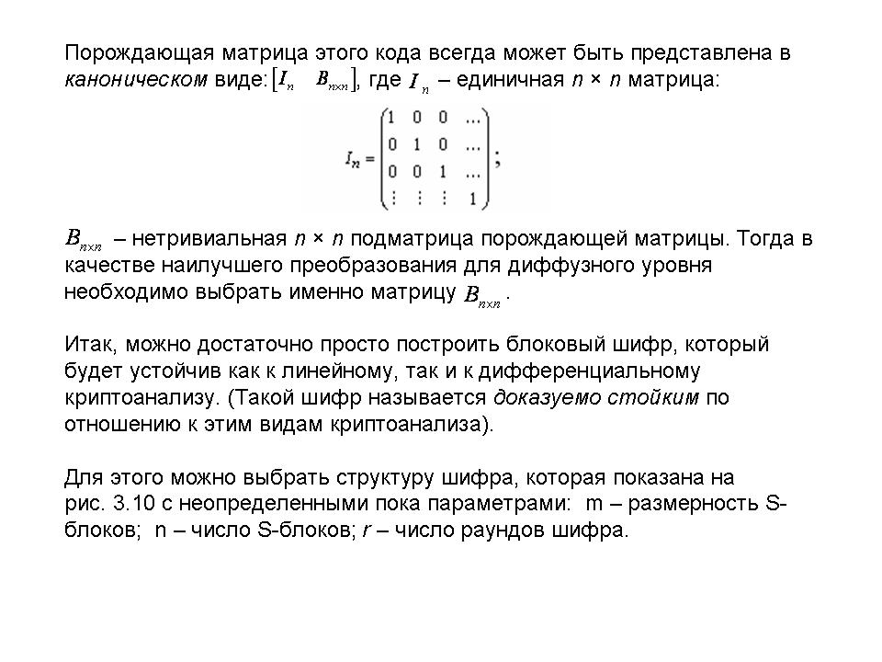
6

Slide 23
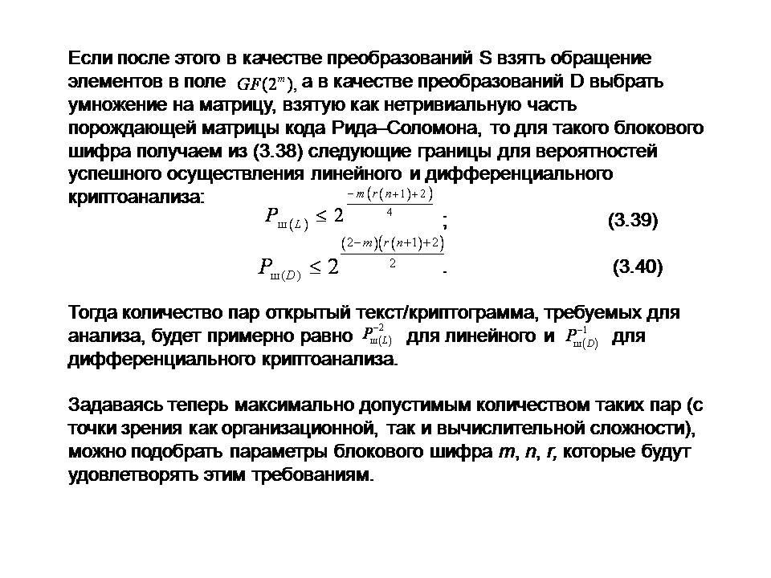
7

Slide 24
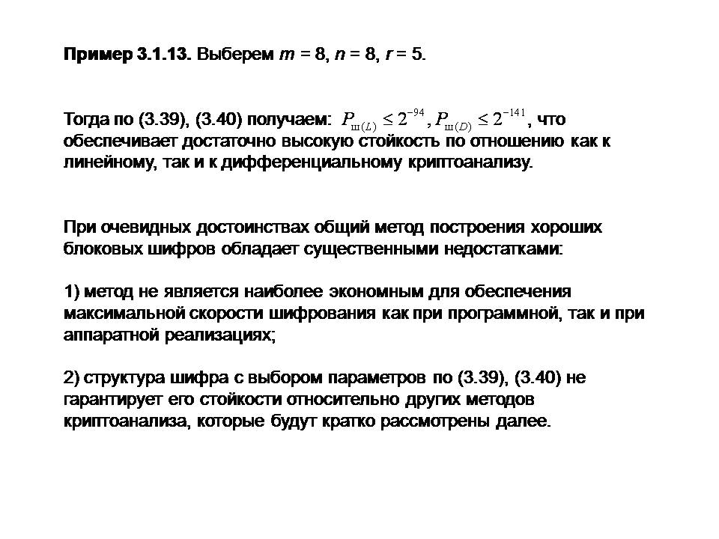
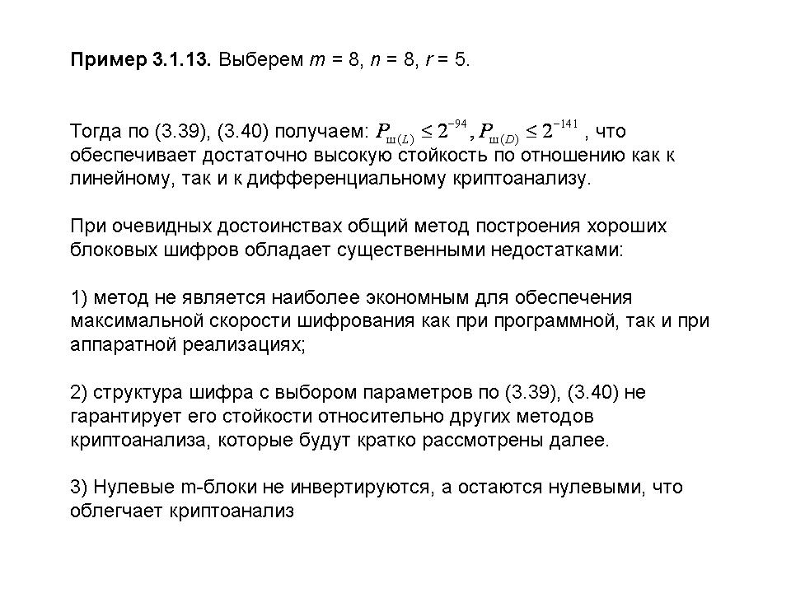
8

Slide 25
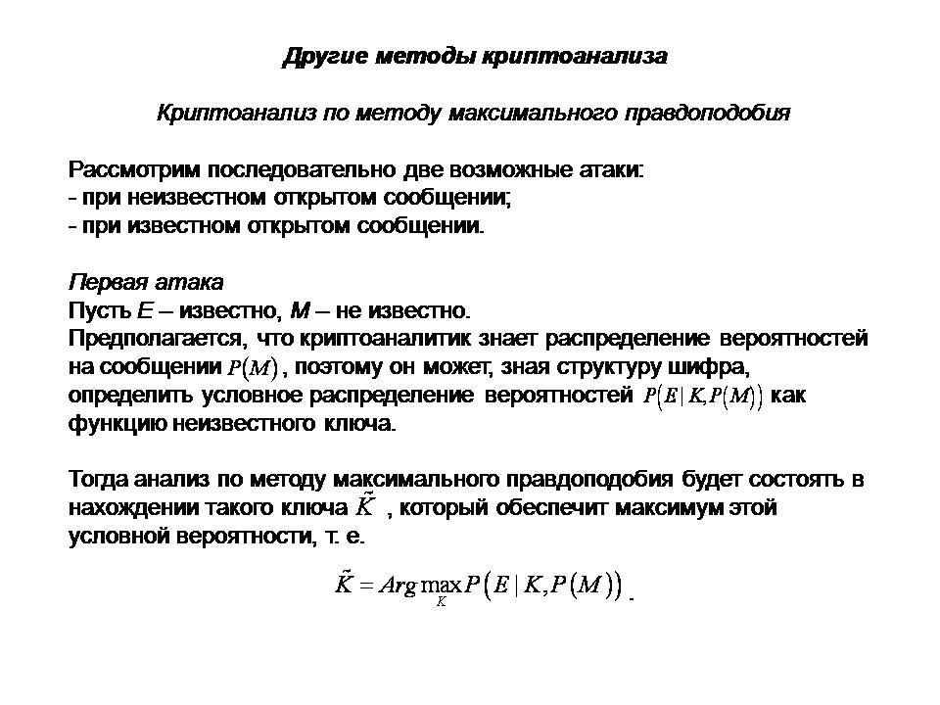
9

Slide 26
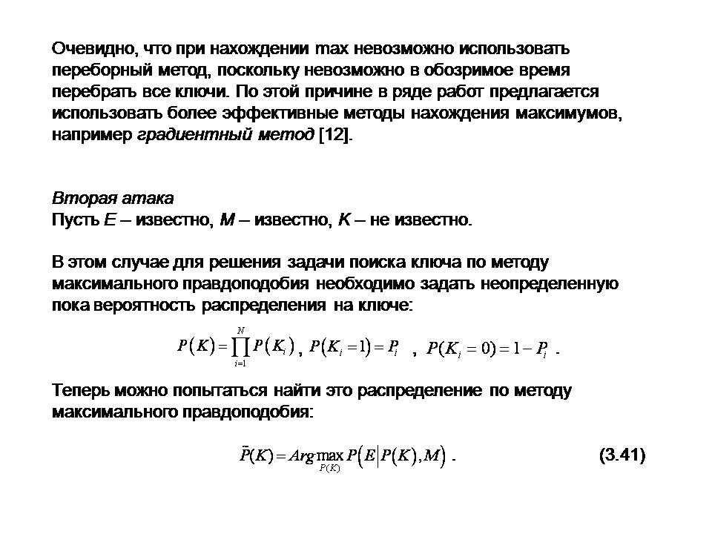
10

Slide 27
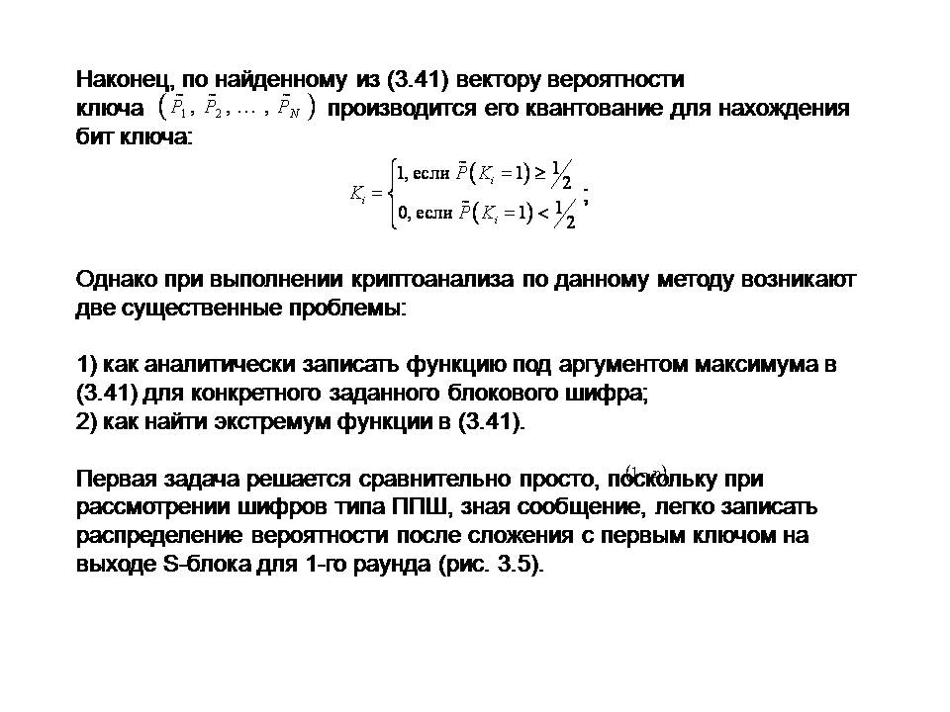
11

Slide 28
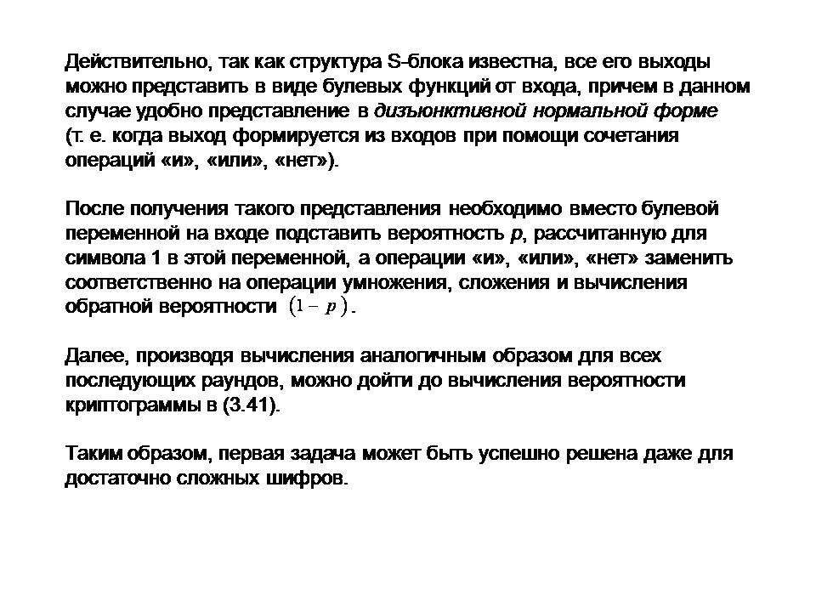
12

Slide 29
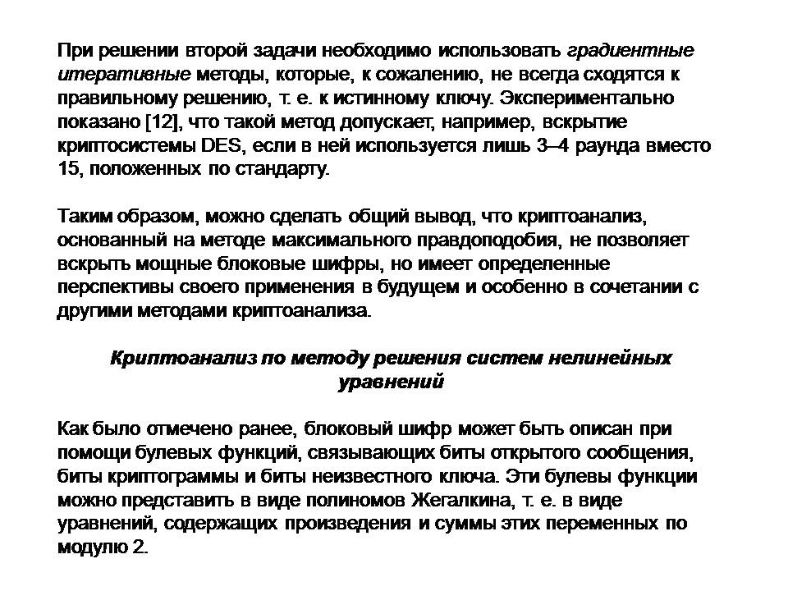
13

Slide 30
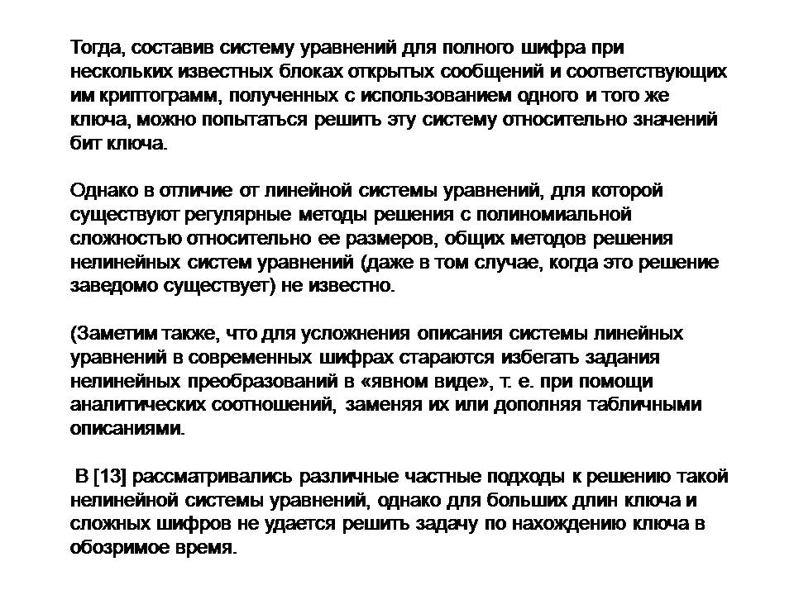
14

Slide 31
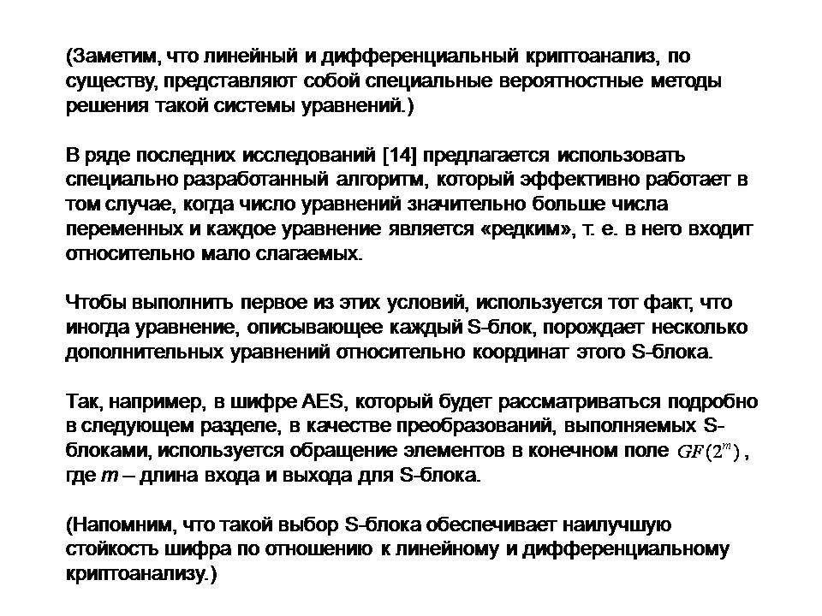
15

Slide 32
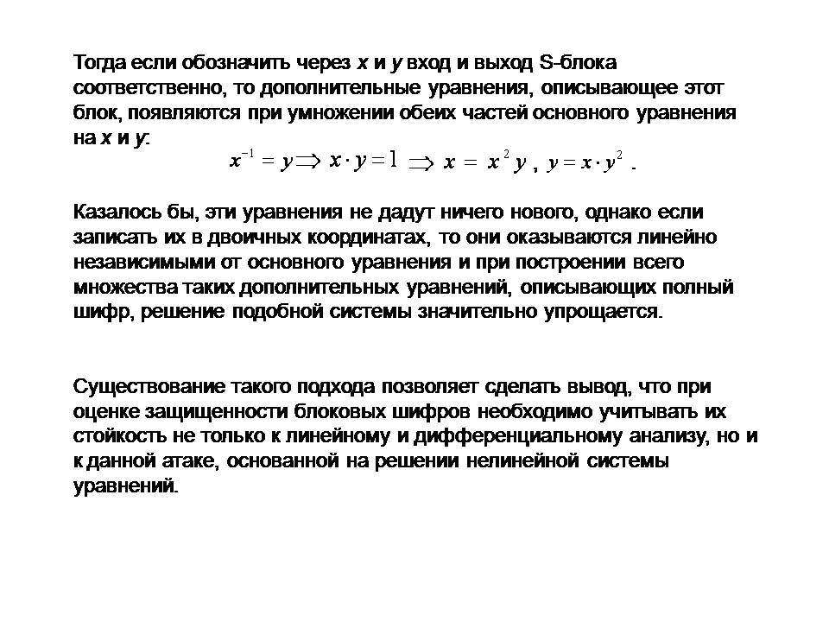
16

Slide 33
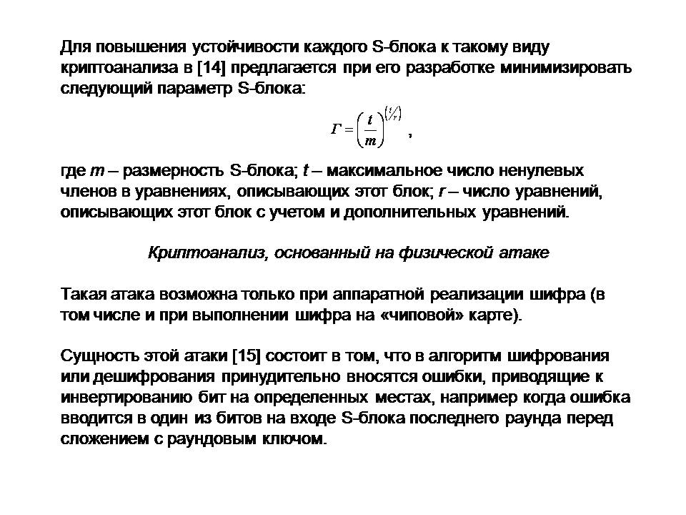
17

Slide 34
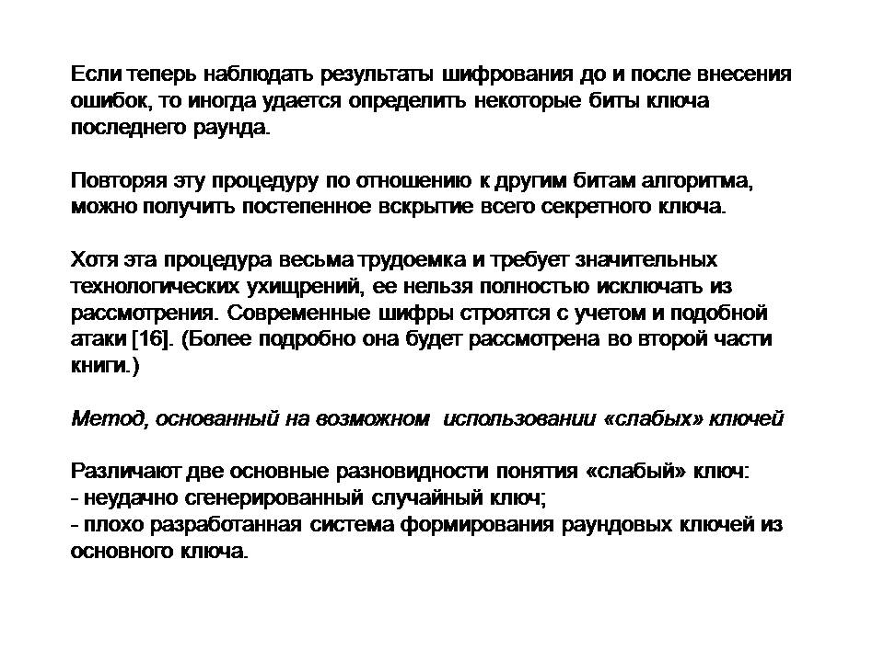
18

Slide 35
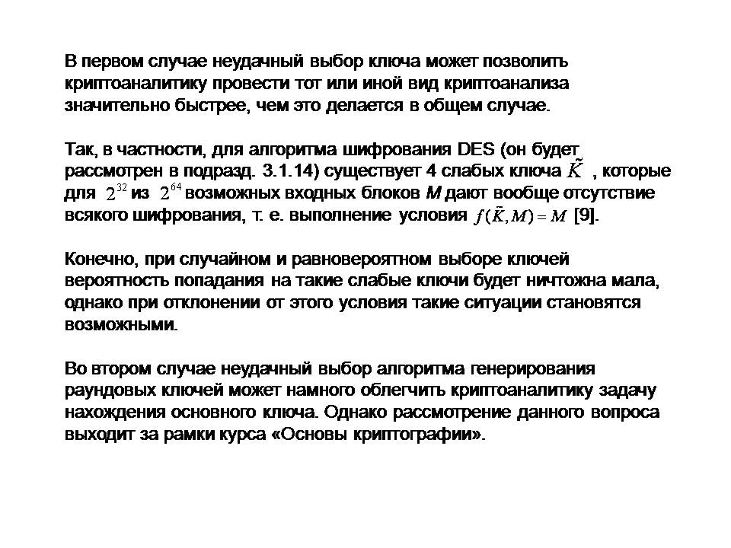
19

Slide 36
2. Булевы функции в криптографических преобразованиях

Slide 38
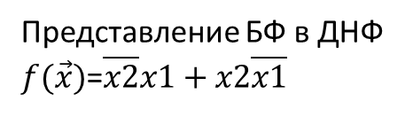
Представление БФ в ДНФ
$f(\vec{x})$=$\overline{x2}x1+x2\overline{x1}$

